Slide 1
Pisno deljenje

Slide 2
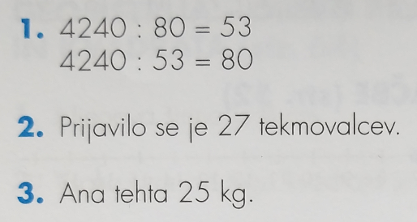
PREVERI: DZ str. 46 / nal. 1., 2., in 3.

Slide 3
Danes boš svoje znanje utrjeval prek spleta. Učni list deljenja najdeš na spodnji povezavi:
https://www.liveworksheets.com/by86378xv
Če imaš trenutno pttx predstavitev na diaprojekciji, samo klikni na povezavo in boš prišel do učnega lista Pisno deljenje.
Reši elektronski učni list. Račune za 2., 3., 4. in 5. nalogo piši v zvezek, na elektronski test pa v odgovor ustavi dobljeni rezultat.
Ko končaš spodaj klikni gumb
Odpre se spodnje okno- poglej na naslednjo stran:

Slide 4
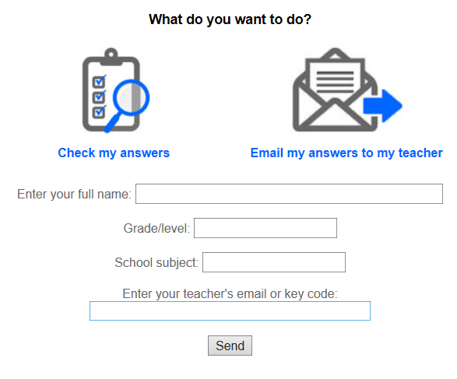
Najprej klikneš na pismo
in odprejo se spodnja okna.
Napiši svoje ime in priimek
Razred (5.a)
Predmet (matematika)
Moj e-naslov:
tatjana.hrovat@guest.arnes.si
Na koncu klikni še na tipko send.

